Slide 1

从后唐兴衰看
“人事”的力量
——《五代史·伶官传》序
南京师范大学“文缘史鉴”项目团队

Slide 2

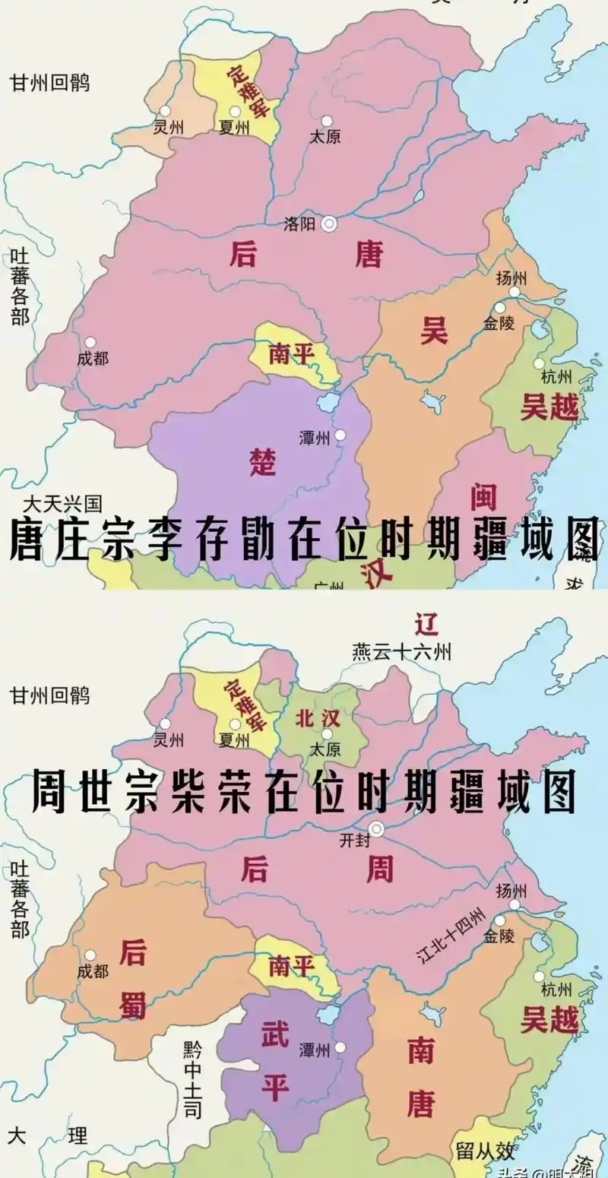
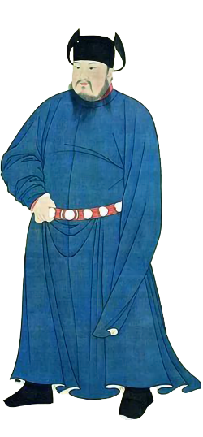
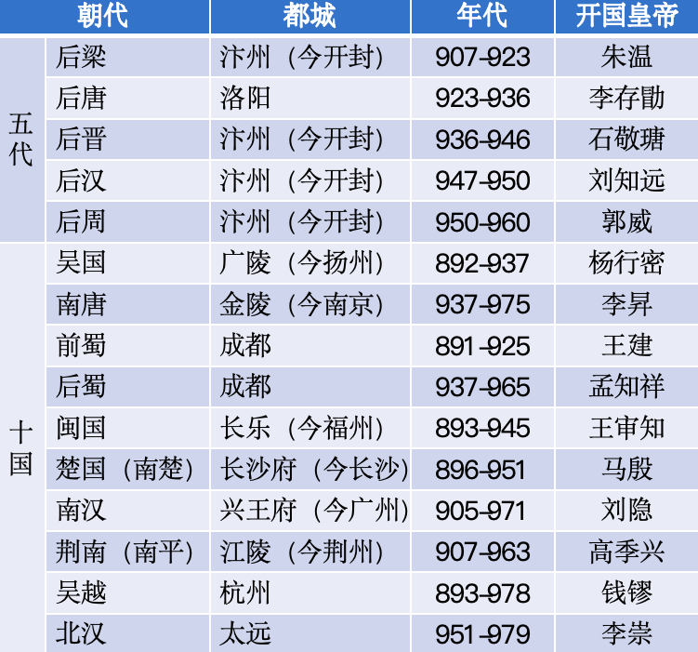

李存勖为何迅速从“战神”沦为“亡国之君”？

Slide 3
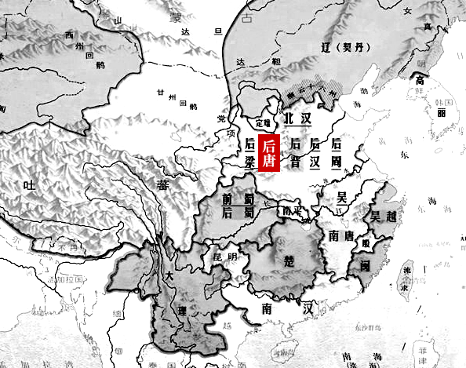


“忧劳可以兴国”
得天下
15
年
失天下
3
年
“逸豫可以亡身”

Slide 4
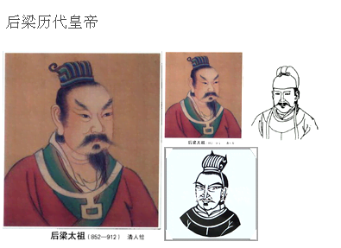
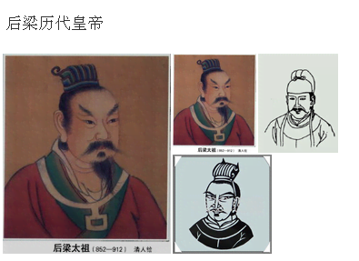
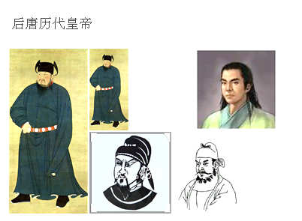
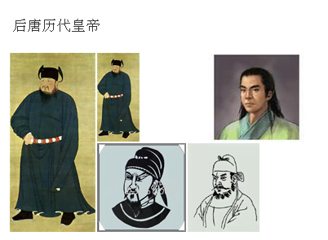
相关史实
五代的开国皇帝都是凭武力夺位，
在位的时间也都不长，最短的只有十个月。这五个朝代的统治平均约为十年，最短的不到四年。
907
923
936
946
960
947
950
951
后梁
后唐
后晋
后汉
后周
后梁历代皇帝
后唐历代皇帝
更迭频繁

Slide 5


